Slide 1
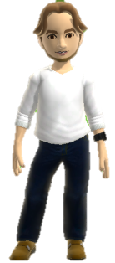
Web Services
Leonardo Lourenço Silva
MCT, MCPD, MCTS, MCP
http://leolosi.wordpress.com
http://linkedin.com/in/leolosi
http://slideshare.net/leolosi
http://grou.ps/dotnetcoders

Slide 2
Introdução Web Service
Considerações:
Tecnologia para Desenvolvimento de Aplicações Distribuídas
1
É Definido/Mantido pelo W3C (World Wide Web Consortium)
2
Utiliza Tecnologias Standards (HTTP, XML, SOAP)
3
Utiliza o Protocolo SOAP (Dados Trafegados no Formato XML)
4
Pode ser Consumido por Qualquer Linguagem de Programação
5

Slide 3
Considerações sobre Web Services
Considerações:
Incluídos na Plataforma .NET 1.0
1
Possuem a Extensão .ASMX
2
Herdam da Classe Base System.Web.Services.WebService
3
Podem ser Criados COM ou SEM o Visual Studio
4
Possuem 3 Etapas: Criação, Disponibilização, Execução
5

Slide 4
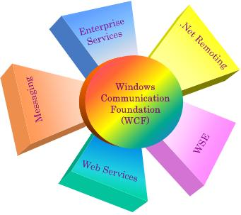
Aviso Importante
OBS: Na Plataforma .NET 4.0 (Não Existe o Template de Projeto Web Services)

Slide 5
Principais Cenários de Utilização
Considerações:
Integrar Sistemas X Linguagens (Windows, Web, Mobile)
1
Integrar Plataformas (Java, .NET, MainFrame)
2
Integrar Empresas (Brasil, EUA, Austrália)
3

Slide 6
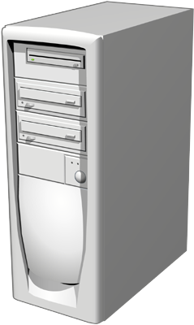
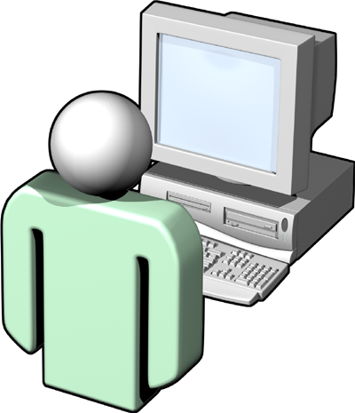

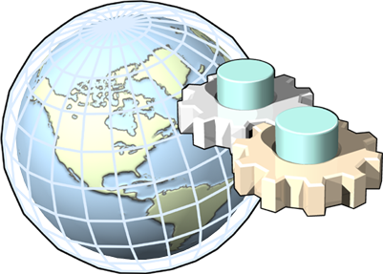
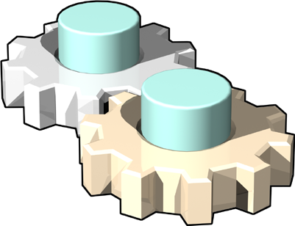
Cenário Padrão de um Web Service
Cliente
Serviço
Principal Finalidade é Disponibilizar Métodos que serão Acessados Remotamente

Slide 7


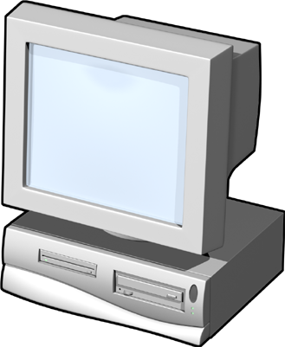
Cenário de Vários Web Services
Serviço
PagSeguro
Serviço
Correios
Internet
Cliente

Slide 8
Cenário de Integração de Empresas
Empresa A
Empresa B
Serviço
Internet
Empresa C
Serviço

Slide 9
Cenário de Integração de Sistemas
Empresa
Financeiro
Vendas
Serviço
Serviço
RH
Jurídico
Serviço
Serviço
Intranet

Slide 10
Demonstração
1
Criando um Projeto de Web Services (.NET 3.5)
2
Visualizando o Web Service (Service (ASMX e CS))
3
Visualizando o Atributo (WebService) -> Propriedade (Namespace)
Visualizando o Atributo (WebServiceBinding) - > Propriedade (ConformsTo)
4
Visualizando o Atributo (ScriptService)
5
Visualizando a Herança da Classe Base WebService
6
Executando o Web Services (Service.asmx)
7

Slide 11
Demonstração
8
Conhecendo a Página Padrão dos Web Services
9
Alterando a Namespace (Tempuri.org)
10
Visualizando os Parâmetros (?Disco e ?Wsdl)
Conhecendo o Site www.xmethods.com
11

Slide 12



InfraEstrutura dos Web Services
Serviço de Descoberta
Descrição do Serviço
Protocolo de Transporte

Slide 13
Serviço de Descoberta
Considerações:
Processo de Localização de um Web Service (Intranet, Internet)
1
Arquivo .disco contém a Localização do Web Service no Servidor
2
Servidores UDDI contém Diversos Web Services
3

Slide 14
Descrição do Serviço
Considerações:
WSDL, Linguagem Baseada em XML
1
Descreve o Web Service (Métodos, Parâmetros, Tipos de Dados)
2
WSDL Permite que o Cliente Conheça os Membros do Web Service
3

Slide 15
Protocolo de Transporte
Considerações:
A Mensagem SOAP é Enviada pelo Protocolo HTTP
1
As Informações do Serviço ficam Dentro do Proxy
2

Slide 16
Demonstração (DataSet Tipado)
1
Criando a Base (CURSO) e Tabelas (TB_LINGUAGEM, TB_DESENVOLVEDOR)
2
Criando a Estrutura de Pastas do Projeto (Servicos\Dataset)
3
Criando/Conhecendo o DataSet Tipado (dsBase)
Criando o Web Service (Dataset\wsTB_LINGUAGEM.asmx)
4
Criando os Métodos (Listar, Inserir, Alterar, Excluir)
5
Visualizando os Métodos (Ordenados ASC) no Web Service
6
7
Visualizando os Parâmetros (?Disco e ?Wsdl)

Slide 17
Demonstração (DataSet Tipado)
8
Executando os Métodos (Listar, Inserir, Excluir, Alterar)
9
Ferramentas/Opções da Internet/Avançadas/Show Friendly HTTP Error Messages

Slide 18
Demonstração (Consumindo WS)
1
Consumindo os Serviços (Service, wsTB_LINGUAGEM, wsTB_DESENVOLVEDOR)
2
Visualizando os Arquivos (Disco e Wsdl) do Proxy
3
Visualizando o Caminho dos Serviços no Web.Config
Criando a Estrutura de Pastas/Páginas do Projeto
4
Atualizando o Proxy
5
Executando a aplicação Cliente com o Serviço OFF-LINE
6

Slide 19
Considerações sobre Métodos
Considerações:
O Atributo [WebMethod] Controla a Visibilidade do Método
1
O Parâmetro [Description] Descreve a Funcionalidade do Método
2
O Parâmetro [MessageName] Permite a Sobrecarga de Métodos
3

Slide 20
Demonstração
1
Executando o Serviço (Service.asmx) COM/SEM o Atributo WebMethod
2
Colocando Descrições no Serviço (Service.asmx) com o Parâmetro Description
Conhecendo o parâmetro MessageName
3

Slide 21

Obrigado!
© 2011 Microsoft Corporation. All rights reserved. Microsoft, MSDN, the MSDN logo, and [list other trademarks referenced] are trademarks of the Microsoft group of companies.
The information herein is for informational purposes only and represents the current view of Microsoft Corporation as of the date of this presentation. Because Microsoft must respond to changing market conditions, it should not be interpreted to be a commitment on the part of Microsoft, and Microsoft cannot guarantee the accuracy of any information provided after the date of this presentation. MICROSOFT MAKES NO WARRANTIES, EXPRESS, IMPLIED, OR STATUTORY, AS TO THE INFORMATION IN THIS PRESENTATION.

